Slide 1

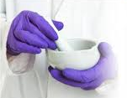
Medicamentos magistrales/: Una propuesta para mejorar el acceso

Slide 2
Formula magistral
Un medicamento destinado a un paciente en específico, preparado por el farmacéutico, o bajo su dirección, para complementar expresamente una prescripción médica detallada de las sustancias medicinales que incluye, según las normas técnicas y científicas del arte farmacéutico, dispensado en su farmacia o servicio farmacéutico y con la debida información al usuario.
Fernández MI. Introducción a la formulación magistral. McGraw-Hill. 2010

Slide 3
Definiciones
«Preparado oficinal»: aquel medicamento elaborado según las normas de correcta elaboración y control de calidad establecidas al efecto y garantizado por un farmacéutico o bajo su dirección, dispensado en oficina de farmacia o servicio farmacéutico, enumerado y descrito por el Formulario Nacional, destinado a su entrega directa a los enfermos a los que abastece dicha farmacia o servicio farmacéutico. Ley 29/2006, de 26 de julio, de garantías y uso racional de los medicamentos y productos sanitarios. España.
Preparado Oficinal, que es aquel elaborado conforme a lo descrito en la Farmacopea Farmacéutica Oficinal Oficial, en adelante la FFOO, norma técnica aprobada por decreto supremo del Ministerio de Salud, a propuesta del Instituto de Salud Pública. Decreto Nº 79 de 2010 reglamento aplicable a la elaboración de preparados farmacéuticos en recetarios de farmacia. Ministerio de Salud – Chile.

Slide 4
Magistral y oficinal
Magistral
Oficinal
Medicamento individualizado, es para una persona concreta(lo que el médico le haya prescrito al paciente, en cantidad y composición).
Descritos en texto oficial: (Ej. Formulario Nacional) y se venden a cualquier paciente que lo requiera.

Slide 5
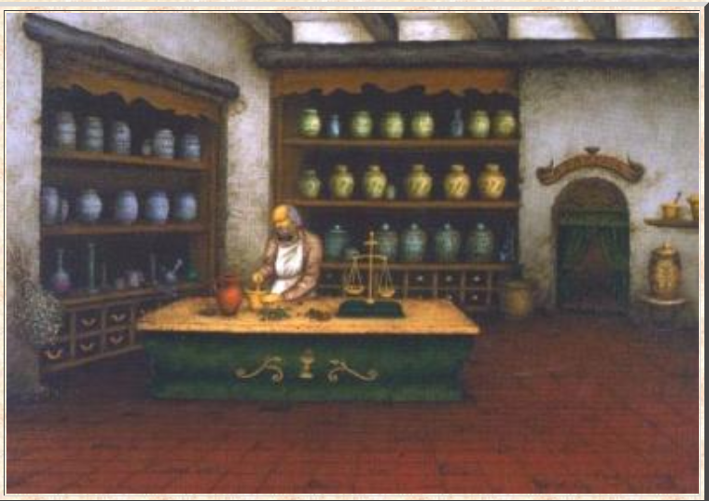
El BOTICARIO

Slide 6
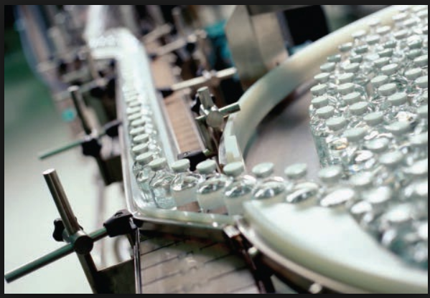

PRODUCCIÓN INDUSTRIAL
ESCALA INDUSTRIAL
AUTOMATIZACIÓN DE LA CADENA

Slide 7
¿PORQUE PRODUCCIÓN INDUSTRIAL?
Control de procesos
Estandariza el proceso
Evitar contaminación cruzada
Economía de escala
Reducir costos de producción
Reducir precios
Garantizar la calidad del producto
Reproducibilidad de productos

Slide 8
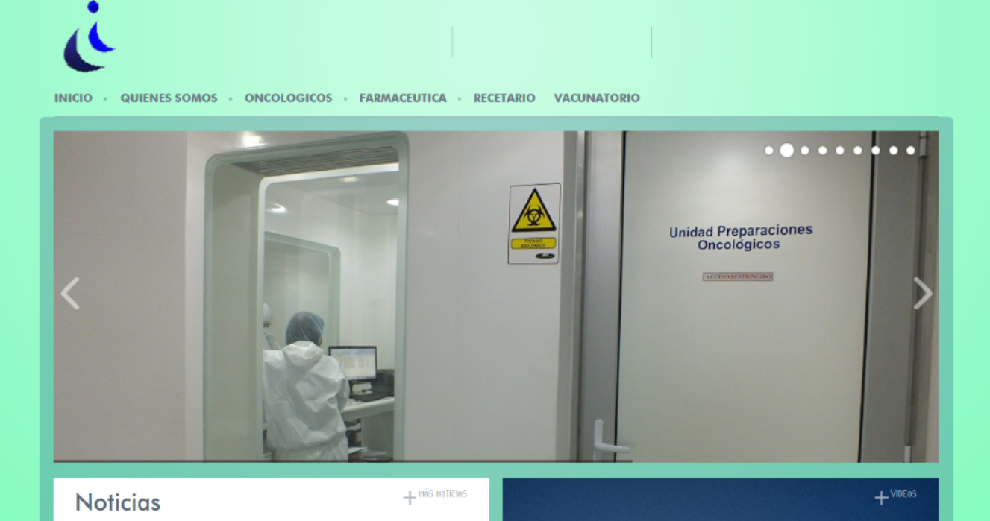
Los procesos a baja escala pueden garantizar la calidad de sus productos.
Fuente: www.Insuval.cl

Slide 9
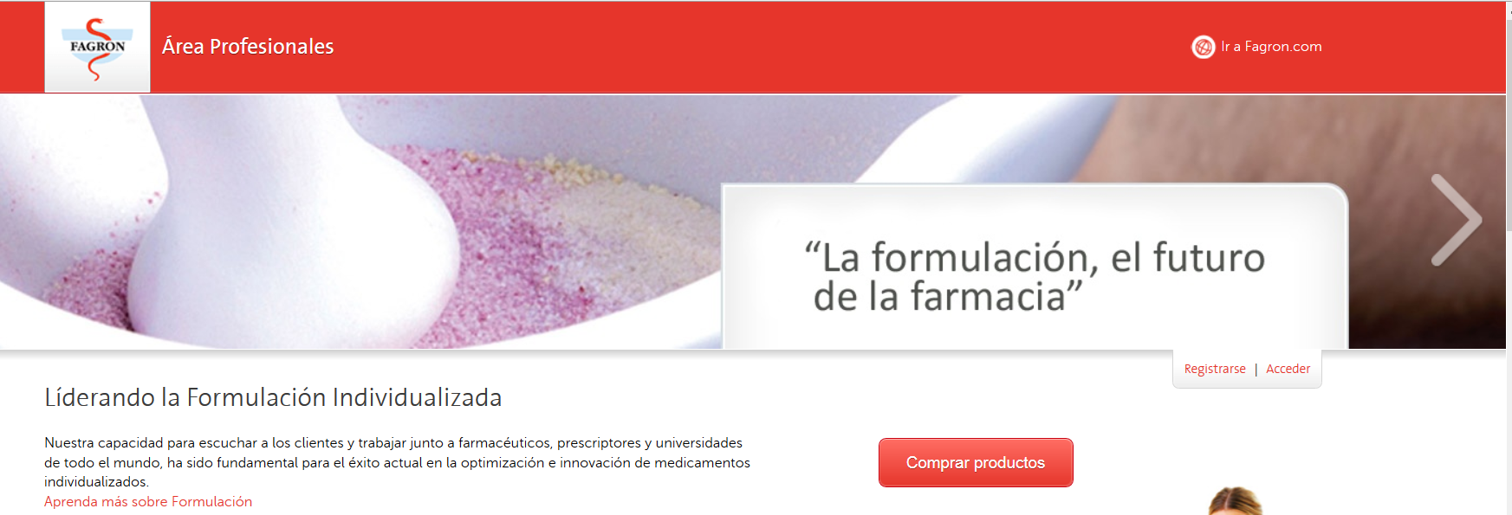
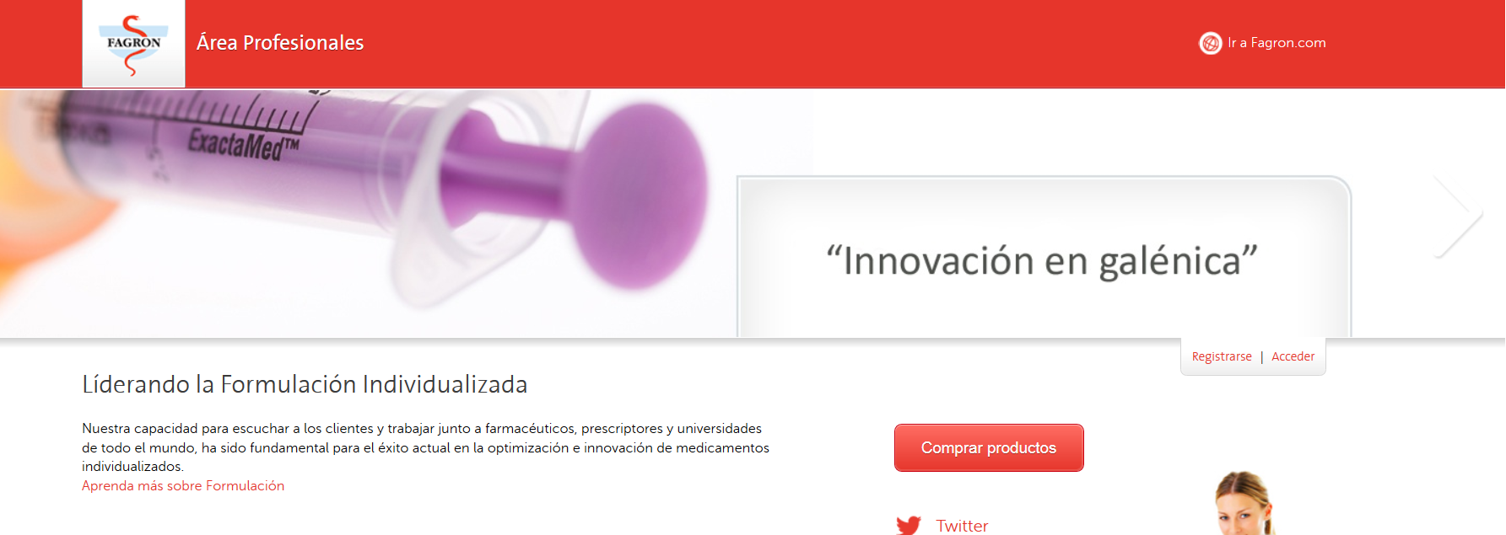
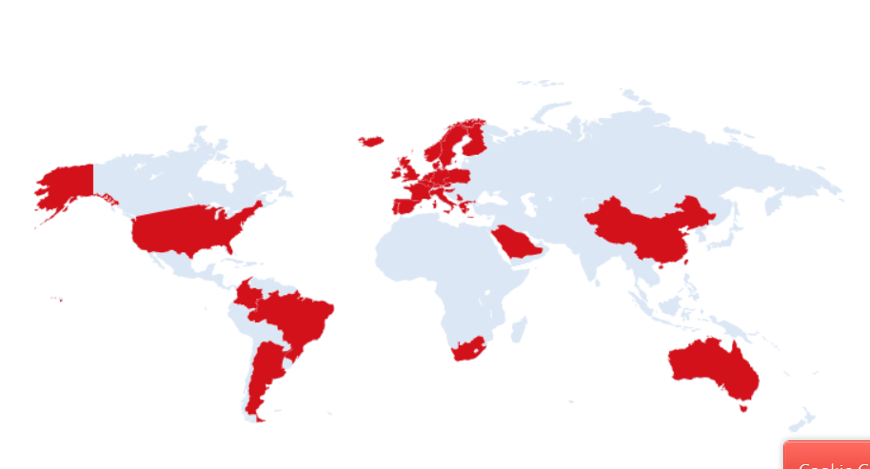
Fuente: www.fagron.com

Slide 10
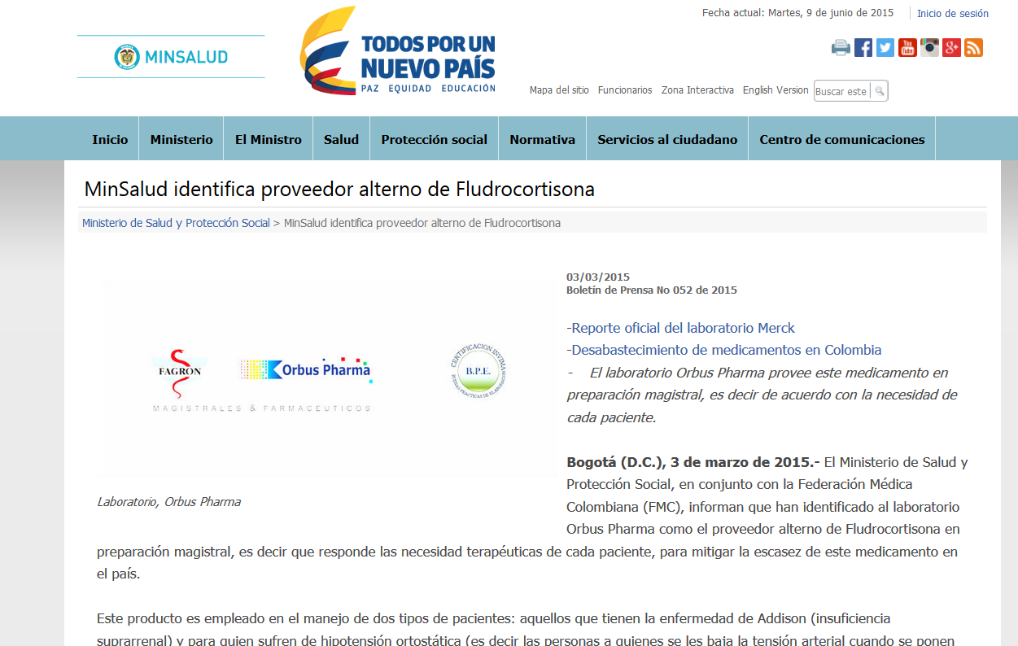

Slide 11
FORMULACIONES MAGISTRALES EN 2015. ALGUNOS PAISES

Slide 12
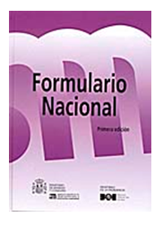
España
Ley 29/2006, de 26 de julio: Reglamenta las formulas magistrales y preparados oficinales y los reconoce legalmente como medicamentos.
Asociaciones de farmacéuticos:
Asociación Española de Farmacéuticos Formulistas (AEFF) www.aeff.es y la
Asociación Profesional de Farmacéuticos Formuladores (APROFARM) www.aprofarm.org
Proyecto formula 2015: Impulsar el desarrollo y divulgación de la formulación magistral en el ámbito médico.
Se dispensaron 8,33 millones de recetas de fórmulas magistrales en el 2009. El 0,9% de todas las recetas dispensadas para SNS

Slide 13
Datos del mercado de magistrales en España
Se dispensaron 8,33 millones de recetas de fórmulas magistrales en el 2009. El 0,9% de todas las recetas dispensadas para SNS
En el 2000, el número de recetas de fórmulas magistrales dispensadas para el SNS fue de 6,35 millones, el crecimiento fue continuo hasta el año 2007 (9,17 millones de fórmulas magistrales). A partir de ese momento, se experimentó un leve retroceso anual del 3,5% en 2008 (8,85 millones de recetas) y del 5,9% en 2009
El uso más frecuente es en dermatología. También en pediatría, podología, anestesiología, alergología, oftalmología, ginecología, odontología, oncología, digestivo, veterinaria, etc

Slide 14
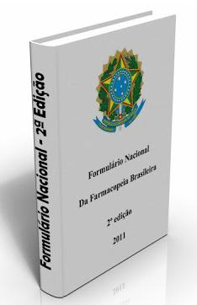
Brasil
Resolução RDC No. 33 de 2000 (ANVISA): Reglamento técnico de Buenas prácticas de manipulación de medicamentos en Farmácias.
Asociación Nacional de Farmacéuticos Magistrales ANFARMAG: Capacitación continua.
Formulario Nacional de Brasil: Monografía de productos magistrales y oficinales
Más de 5.800 oficinas de farmacia elaboran exclusivamente fórmulas magistrales (2012).

Slide 15
Número de Farmacias magistrales
Más de 5.800 oficinas de farmacia elaboran exclusivamente fórmulas magistrales (2012).
Mercado Magistral
El sector de la formulación magistral representa el 8% del mercado farmacéutico total brasileño (2002). Facturación global de 560 millones de dólares/año (2001).
Empresa: Fórmula & Cia. - Manipulação e Drogaria.
Para el 2012 se manejaron 5.400 productos por mes, para el 2013 aumento hasta 6.300, con crecimiento del 6% de ingresos y ventas de $ 3,5 millones al año. La empresa cuenta con 60 empleados y cinco farmacéuticos.

Slide 16
Chile
Decreto Supremo 79/2010: Reglamento Aplicable a la Elaboración de Preparados Farmacéuticos en Recetarios de Farmacias
Farmacopea Farmacéutica Oficinal Oficial o FFOO. Presentada al Min. De Salud en 2012, aún no ha sido publicada.
Para el 2012 se tenían 75 recetarios: 54 Recetarios- Oficinas de farmacia y 21 Recetarios - establecimientos sanitarios

Slide 17
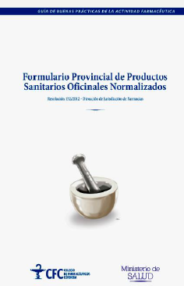
Argentina
Resolución Ministerial 1326 de 2011"GUÍA DE BUENAS PRACTICAS DE LA ACTIVIDAD FARMACÉUTICA – ELABORACIÓN DE PRODUCTOS SANITARIOS OFICINALES“
El Formulario Provincial, consta de la descripción del Procedimiento de elaboración de cada Fórmula Oficinal. Contiene 23 monografías de Fórmulas Normalizadas.
La Asociación Civil de Farmacéuticos Formulistas Argentinos (FORMULAR): Desarrolla aspectos éticos,
científicos, técnicos y legales de la formulación magistral y oficinal en beneficio del paciente.

Slide 18
Normatividad en Colombia
Norma en Colombia | Título de la Norma | Contenido importante en Magistrales
RESOLUCIÓN NÚMERO 1403 DE 2007 | Por la cual se determina el Modelo de Gestión del Servicio Farmacéutico, se adopta el Manual de Condiciones Esenciales y Procedimientos y se dictan otras disposiciones | CAPÍTULO III PROCEDIMIENTOS PARA LOS PROCESOS ESPECIALES; 2. PREPARACIONES MAGISTRALES: requisito de áreas, personal autorizado, instalaciones, documentación, etiquetado, comercialización, entre otros.
RESOLUCIÓN NÚMERO 0444 DE 2008 | Por la cual se adopta el Instrumento de Verificación de Cumplimiento de Buenas Prácticas de Elaboración de preparaciones magistrales y se dictan otras disposiciones | Instrumento de Verificación de Cumplimiento de Buenas Prácticas de Elaboración. Lista de chequeo para obtención de certificado de BPE.
DECRETO 549 DE 2001. | "Por el cual se establece el procedimiento para la obtención del Certificado de Cumplimiento de las Buenas Prácticas de Manufactura por parte de los laboratorios fabricantes de medicamentos que se importen o produzcan en el país". | Según Resolución 0444 de 2008 el procedimiento para la obtención del Certificado de Cumplimiento de las Buenas Prácticas de Elaboración, se adelantará conforme a lo señalado en el Decreto 549 de 2001.
RESOLUCIÓN 2014026516 del 19 de Agosto de 2014 | Por la cual se actualizan las tarifas en el INVIMA | Tarifa para obtención de certificado de BPE

Slide 19
BPE Empresas que fabrican magistrales
Total empresas que fabrican magistrales | Empresas con BPE | Empresas sin BPE
24 | 17 | 7
 | 70,8% | 29,2%

Slide 20
¿Porque magistrales?

Slide 21
Producción industrial y magistral/oficinal: Cambia forma de producción y comercialización, se mantienen estándares de calidad y uso.
Producción industrial
Producción magistral / oficinal
Altos estándares de calidad para el producto (Materias primas, producto final, instalaciones).
Producción a escala industrial
Comercialización masiva
El foco de la producción es la automatización para hacer eficiente los procesos
Altos estándares de calidad para el producto (Materias primas producto final, instalaciones)
Producción individualizada (magistral) o a baja escala (oficinal)
Comercialización a pacientes específicos.
El foco de la producción son los profesionales de la salud: Medico y farmacéutico.

Slide 22
La producción industrial no asegura bajos costos y bajos precios en algunos casos..
Pocos oferentes: Monopolios: bajo costo, alto precio
Pocos individuos que lo requieran: La producción industrial puede considerarlo no rentable a menos que sea a elevado precio. Ej. Enf. raras y ultrararas.

Slide 23
¿En que casos son los magistrales una buena alternativa?
No está disponible comercialmente el medicamento
No está disponible comercialmente formulaciones para grupos como los niños, jóvenes o personas de edad avanzada que no pueden tragar las tabletas o cápsulas
o en los que la dosis requerida es menor (o diferente) que el contenido en una tableta / cápsula (o cualquier otra forma farmacéutica)
Solucionar situaciones de desabastecimiento/retirada de medicamentos fabricados industrialmente

Slide 24
¿En que casos son los magistrales una buena alternativa?
Medicamentos exclusivos / Alto costo
¿Propiedad intelectual?: Excepción a los derechos exclusivos, articulo 30 ADPIC; prescripciones individuales
“Prescripciones individuales: Las leyes de patentes suelen excluir de los efectos de l patente las medicinas preparadas para un caso individual en una farmacia o por un profesional de la medicina, Esta exclusión aunque no esta específicamente prevista, se puede considerar permitida bajo el artículo 30 del acuerdo sobre los ADPIC.” (CORREA, Carlos, 144, Propiedad intelectual y salud publica, 2006, capitulo: excepciones a los derechos exclusivos.

Slide 25
EJEMPLOS DE ARV NO DISPONIBLES EN PERÚ *
MEDICAMENTO | REQUERIMIENTO ANUAL ESTIMADO 2014
Abacavir 100 mg/5 ml suspensión | 2.000
Didanosina 10 mg/ml solución oral | 1.600
Emtricitabina 200 mg tableta
Nelfinavir 50mg solución oral
Zidovudina 200mg inyectable | 746
*28/02/2014 (listado total 110 medicamentos)

Slide 26
¿Actores involucrados en producción de magistrales?
Empresas
Pacientes, organizaciones sociales
Profesionales de salud
Gobiernos

Slide 27
GRACIAS

